Slide 1
CAHIER DES CHARGES
Gabin CORNET
Développeur Web / Créateur du projet
Juin 2025

Slide 2
TABLE DES MATIÈRES
1. Présentation du projet
2. Objectifs
3. Public cible
5. Arborescence
6. UML
7. Contraintes techniques
8. Planning prévisionnel

Slide 3
PRÉSENTATION DU PROJET
Le projet consiste à concevoir et développer un forum en ligne dédié à la musculation, accessible aux pratiquants de tous niveaux : débutants, intermédiaires et confirmés. L’objectif est de permettre aux utilisateurs d’échanger des conseils sur l'entraînement, la nutrition, la récupération, et plus généralement sur tout ce qui touche à la musculation.
Ce forum vise à créer une communauté bienveillante et participative, où chacun peut poser des questions, partager son expérience ou aider les autres.
Le site sera entièrement développé et administré par une seule personne (le porteur de projet), sans équipe ni prestataires extérieurs. Il s'agit d’un projet personnel, mené dans le cadre d’une formation en développement web, avec une vocation à être utilisé concrètement à la fin du développement.

Slide 4
OBJECTIFS
Développer un forum en ligne dédié à la musculation, accessible à tous les niveaux, permettant aux utilisateurs d’échanger sur l’entraînement, la nutrition et la récupération.
Le projet vise à créer une communauté bienveillante avec une gestion des rôles utilisateurs et des outils de modération, tout en offrant une interface responsive.
Ce projet personnel a aussi pour but de renforcer mes compétences en développement web.

Slide 5
PUBLIC CIBLE
Persona 1 : Antoine, 22 ans, débutant motivé
Profil : Étudiant en droit, Lucas s’est récemment inscrit à une salle de sport.
Objectifs : Comprendre les bases de l’entraînement et de la nutrition pour progresser efficacement sans se blesser.
Besoins : Accès facile à des conseils simples, un espace pour poser des questions, et des retours d’expériences d’autres débutants.
Comportement en ligne : Utilise souvent son smartphone, consulte des forums et vidéos, aime les réponses rapides et claires.
Frustrations : Trop d’informations techniques qui le perdent, manque de suivi personnalisé.

Slide 6
PUBLIC CIBLE
Persona 2 : Lucas, 35 ans, pratiquante confirmée et passionnée
Profil :Influenceur et coach sportif, pratique la musculation depuis 10 ans.
Objectifs : Partager son expérience, échanger des conseils avancés, découvrir de nouvelles techniques et recettes nutritionnelles.
Besoins : Un forum avec une communauté active, modérée, où les discussions restent respectueuses et pertinentes.
Comportement en ligne : Accède au forum depuis son ordinateur et son smartphone, participe régulièrement aux discussions, apprécie les débats argumentés.
Frustrations : Contenus superficiels ou hors sujet, communauté toxique ou peu réactive.

Slide 7
ARBORESCENCE
https://www.gloomaps.com/rgmmbdezXr

Slide 8
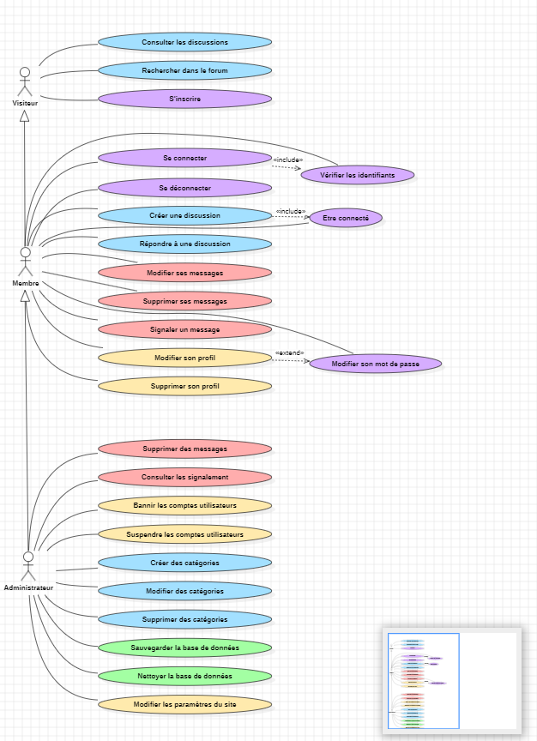
UML

Slide 9
CONTRAINTES TECHNIQUES
1. Langages et technologies
Front-end :
HTML, CSS
JavaScript
Back-end :
PHP
Base de données :
MySQL

Slide 10
CONTRAINTES TECHNIQUES
Autres outils :
Git et GitHub pour le versioning
GanttProject pour le suivi du planning
Gloomaps pour l’arborescence
Figma pour la maquette

Slide 11
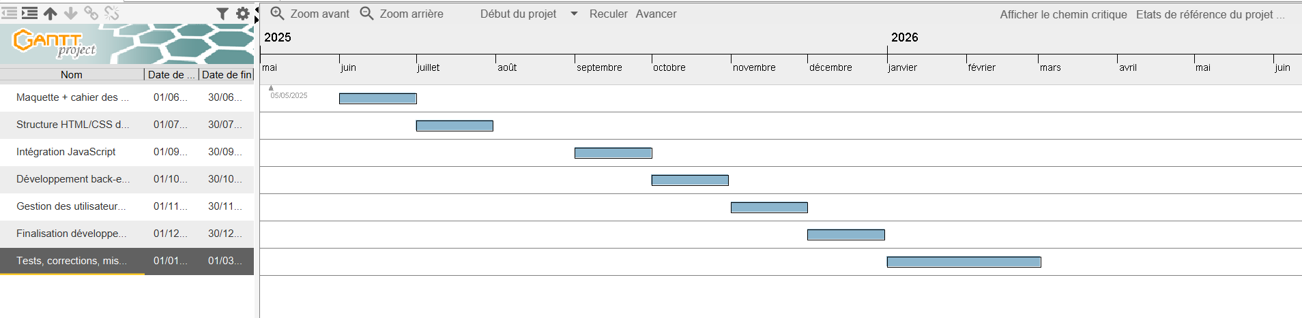
PLANNING PRÉVISIONNEL

